Slide 1
Патерн проектування «Abstract factory»

Slide 2

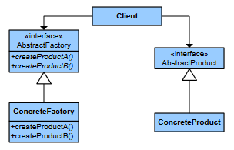
Abstract factory
Abstract factory належить до породжувальних (creational) типів патерну.

Slide 3
Кроки створення Abstract factory
Патерн Абстрактна фабрика пропонує виділити загальні інтерфейси для окремих продуктів, що складають одне сімейство, і описати в них спільну для цих продуктів поведінку.
Далі ви створюєте абстрактну фабрику — загальний інтерфейс, який містить методи створення всіх продуктів сімейства. Ці операції повинні повертати абстрактні типи продуктів, представлені інтерфейсами, які ми виділили раніше.
Для кожної варіації сімейства продуктів ми повинні створити свою власну фабрику, реалізувавши абстрактний інтерфейс. Фабрики створюють продукти однієї варіації.
Клієнтський код повинен працювати як із фабриками, так і з продуктами тільки через їхні загальні інтерфейси. Це дозволить подавати у ваші класи будь-які типи фабрик і виробляти будь-які типи продуктів, без необхідності вносити зміни в існуючий код.
3

Slide 4
Використання Abstract factory
• система повинна бути незалежною від того, як її продукти створені, складені та представлені.
• система повинна бути налаштована з одним із кількох сімейств продуктів.
• сімейство пов’язаних об’єктів продукту розроблено для спільного використання, і вам потрібно забезпечити дотримання цього обмеження.
• ви хочете надати бібліотеку класів продуктів, і ви хочете розкрити лише їхні інтерфейси, а не їхні реалізації.
4

Slide 5
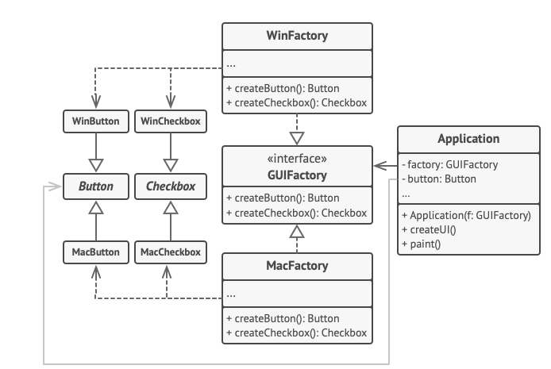
Псевдокод для abstract factory
Для приклада розглянемо задачу створення крос-платформові елементи інтерфейсу і стежить за тим, щоб вони відповідали обраній операційній системі. Крос-платформова програма може відображати одні й ті самі елементи інтерфейсу по-різному, в залежності від обраної операційної системи. Важливо, щоб у такій програмі всі створювані елементи завжди відповідали поточній операційній системі.
5

Slide 6
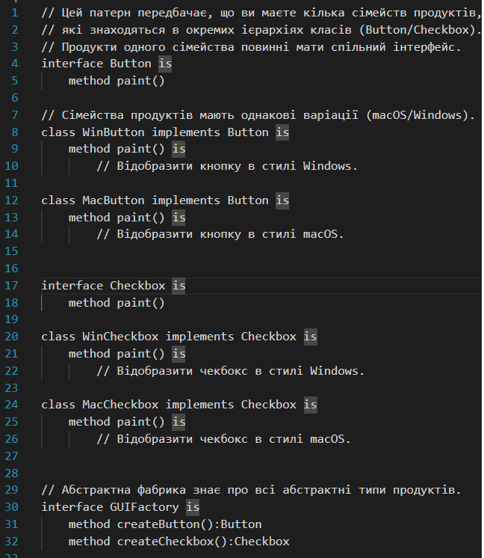
Псевдокод
6

Slide 7
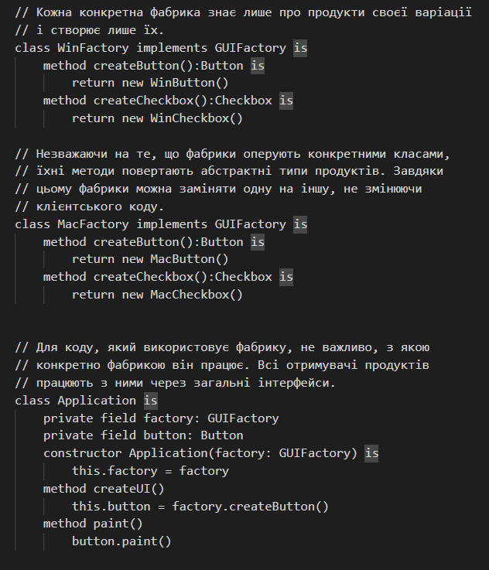
Псевдокод
7

Slide 8
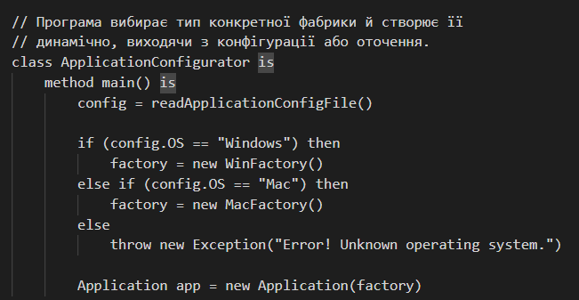
Псевдокод
8

